Slide 1



Страновой офис ЮНИСЕФ в Казахстане
- Навыки для девочек: Программа наноспутников

Slide 2

Запустите свои мечты: Образовательная программа для девочек с наноспутником UniSat
Программа наноспутникового образования UniSat для девочек (UNEPG) является совместным проектом ЮНИСЕФ в Казахстане и Научного парка Казахского национального университета имени Аль–Фараби

Slide 3
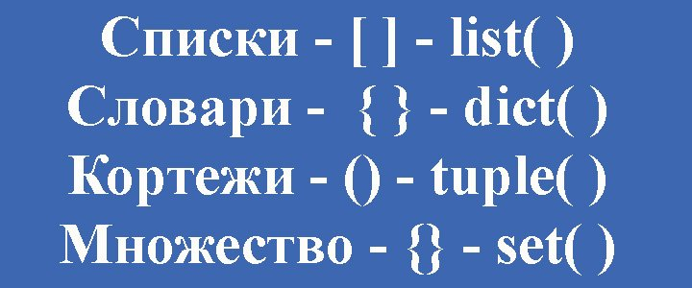
Структуры данных
Структуры данных – это, по сути, и есть структуры, которые могут хранить некоторые
данные вместе. Другими словами, они используются для хранения связанных данных.

Slide 4

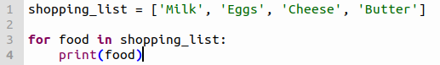
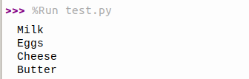
Список
Вывод:
Список – это структура данных, которая содержит упорядоченный набор элементов, т.е.
хранит последовательность элементов.

Slide 5
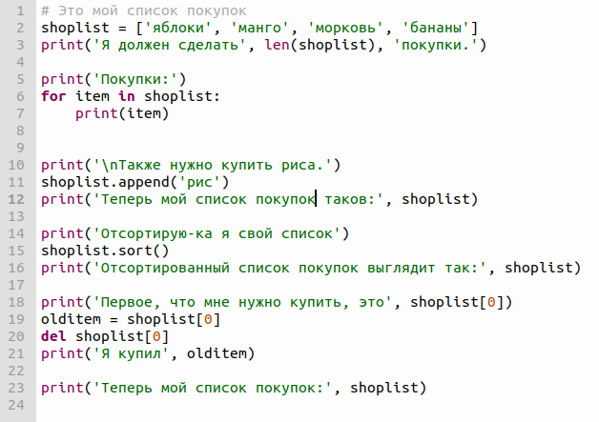
Методы списков
Код:
append
- добавление нового элемента в список
sort
- сортировка списка
[]
- обращение к элементу по индексу
del
- удаление элемента из списка по индексу

Slide 6
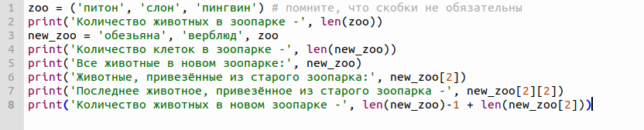
Кортеж
Кортежи служат для хранения нескольких объектов вместе. Одна из важнейших особенностей кортежей заключается в том, что они неизменяемы, так же, как и строки. Т.е. модифицировать кортежи невозможно.

Slide 7
Словарь

